Slide 1

教材版本：人教版八年级下册
录课单元：第六单元
第24课《唐诗二首》
执教教师：邓洪文

Slide 2
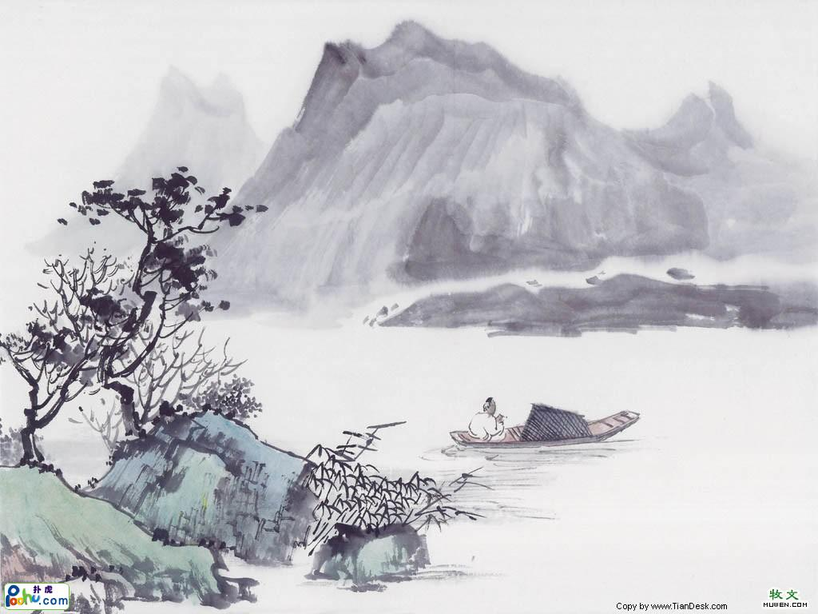
24 唐诗二首
卖炭翁

Slide 3
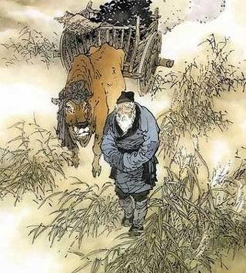
卖炭翁

Slide 4
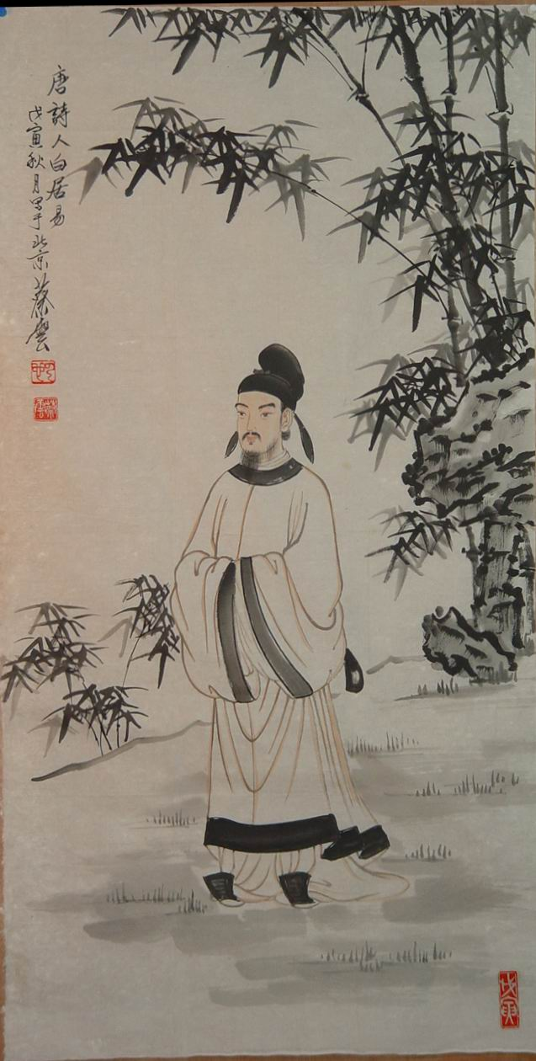
作者简介
白居易(772--846)，字乐天，自号香山居士，是杜甫之后，唐朝的又一杰出的现实主义诗人，是唐代诗人中作品最多的一个。

Slide 5
作者简介
他主张“文章合为时而著，诗歌合为事而作。”倡导了“新乐府运动”，他曾将自己的诗分为四类：讽喻、闲适、感伤、杂律。他的诗，语言通俗易懂，被称为“老妪能解”。
《卖炭翁》是一首叙事讽喻诗。

Slide 6
写作背景
这首诗是白居易《新乐府》五十首中的第三十二首，作于元和四年（809）。
题下自注：“苦宫市也”。
说明了诗的主旨：
一是指百姓苦于宫市的巧取豪夺；
二是指宦官的恶行，败坏了宫市之名，毁了皇家的声誉。
既为民生叫屈，又为皇上担忧。
“宫”指皇宫，“市”是买的意思。

Slide 7
写作背景
自唐德宗贞元（785—805）末年起，宫中日用所需，不再经官府承办，由太监直接向民间“采购”，谓之“宫市”，又称“白望”（言使人于市中左右望，白取其物）。太监常率爪牙在长安东市、西市和热闹街坊，以低价强购货物，甚至不给分文，还勒索进奉的“门户钱”及“脚价钱”，百姓深受其害。韩愈《顺宗实录》一语道破：“名为宫市，其实夺之。”

Slide 8

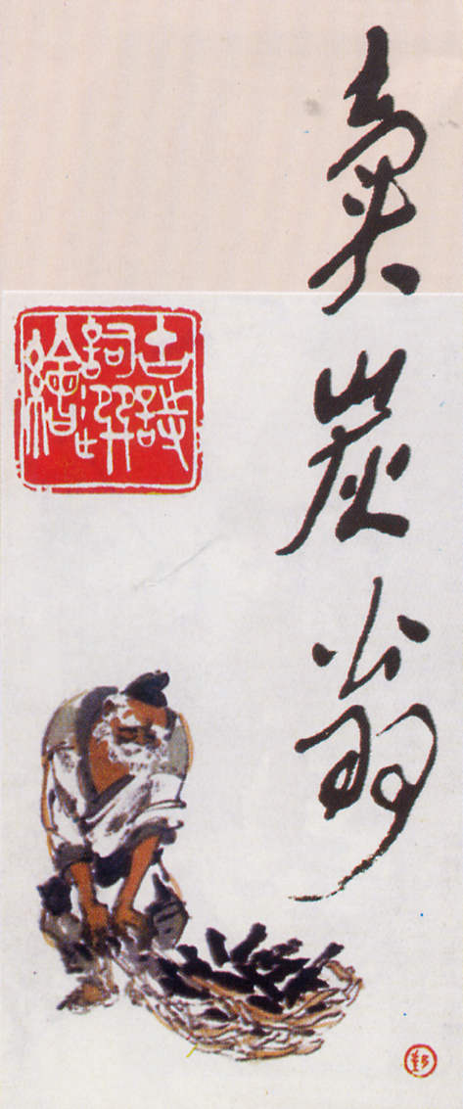
卖炭翁
[唐]白居易
卖炭翁， 伐薪烧炭南山中。
满面尘灰烟火色， 两鬓苍苍十指黑。
卖炭得钱何所营， 身上衣裳口中食。
可怜身上衣正单， 心忧炭贱愿天寒。
夜来城外一尺雪， 晓驾炭车辗冰辙。
牛困人饥日已高， 市南门外泥中歇。
翩翩两骑来是谁， 黄衣使者白衫儿。
手把文书口称敕， 回车叱牛牵向北。
一车炭，千余斤， 宫使驱将惜不得。
半匹红绡一丈绫， 系向牛头充炭直。

Slide 9
读准字音
zhé
鬓 辗 辙
骑 敕 叱
将 系
bìn
niǎn
jì
chì
chì
jiāng
jì

Slide 10
设疑自探 整体感知
1、诗歌出现了哪些人物？
2、诗歌主要讲了什么故事？
3、围绕炭可以分为哪几个层次？
卖炭翁和黄衣使者白衫儿（宫使）
一个卖炭翁辛苦烧的一车炭最终被宫使用半匹红绡一丈绫掠夺一空
烧炭——运炭——被夺炭

Slide 11
设疑自探 品读诗文
角度一：知道人物形象刻画方法
角度二：学会名句赏析
角度三：体会对比的写作手法
角度四：把握作者的情感
角度五：尝试归纳主旨

Slide 12
设疑自探 品读诗文
角度一：人物形象刻画方法
我设计的问题是：
1 ．诗中刻画了两组人物，请分别用一个词概括人物形象。
2．本诗中有哪几种人物描写方法，举出诗句进行说明？

Slide 13
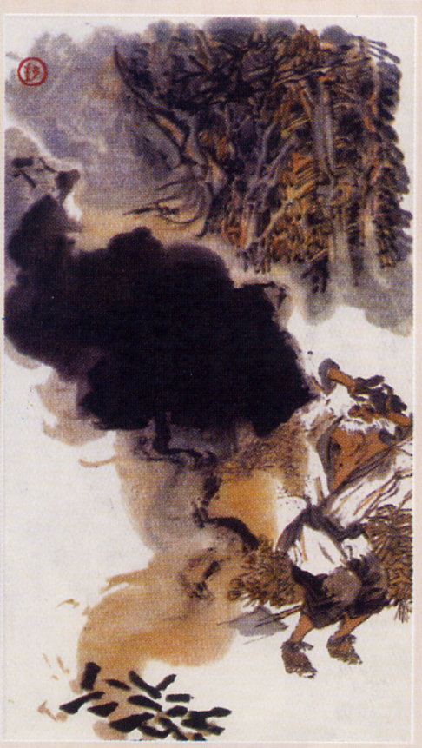
满面尘灰烟火色
两鬓苍苍十指黑
肖像描写
烧炭艰辛、生活困苦

Slide 14
卖炭得钱何所营？身上衣裳口中食。
可怜身上衣正单，心忧炭贱愿天寒。
肖像描写
心理描写
生活困苦、艰辛

Slide 15
驾
辗
夜来城外一尺雪，晓 炭车 冰辙。
牛困人饥日已高，市南门外泥中 。
歇
动作描写
运炭的艰难

Slide 16
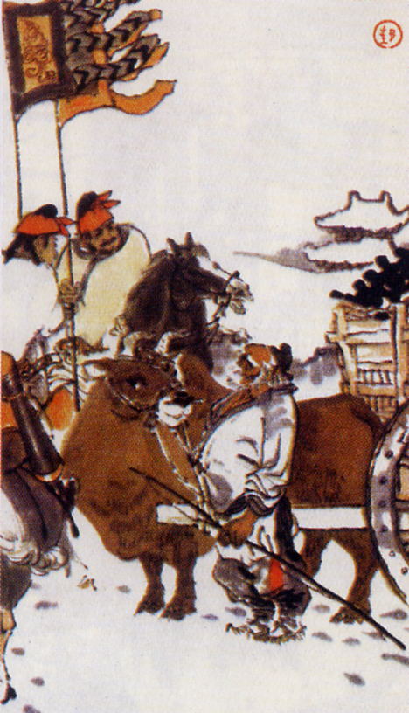
翩翩两骑来是谁？
黄衣使者白衫儿。
肖像描写
趾高气扬、得意忘形

Slide 17
手把文书口称敕，
回车叱牛牵向北。
动作描写
仗势凌人、蛮不讲理

Slide 18
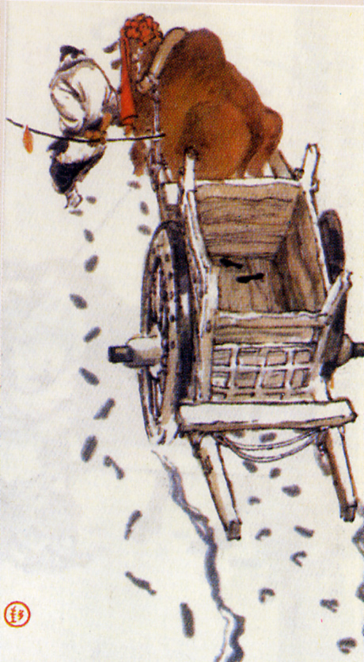
一车炭，千余斤，宫使驱将 。
半匹红绡一丈绫，系向牛头充炭直。
惜不得
心理描写
炭被掠夺，虽然舍不得，但无可奈何。

Slide 19
烧炭艰辛
卖炭翁
运炭艰难
（肖像、心理、动作描写）
炭被掠夺
生活困苦艰辛
对比
仗势凌人
蛮横冷酷
宫使
夺炭
（肖像、动作描写）

Slide 20

柳州市第八中学录制
2019年5月20日

